Slide 1
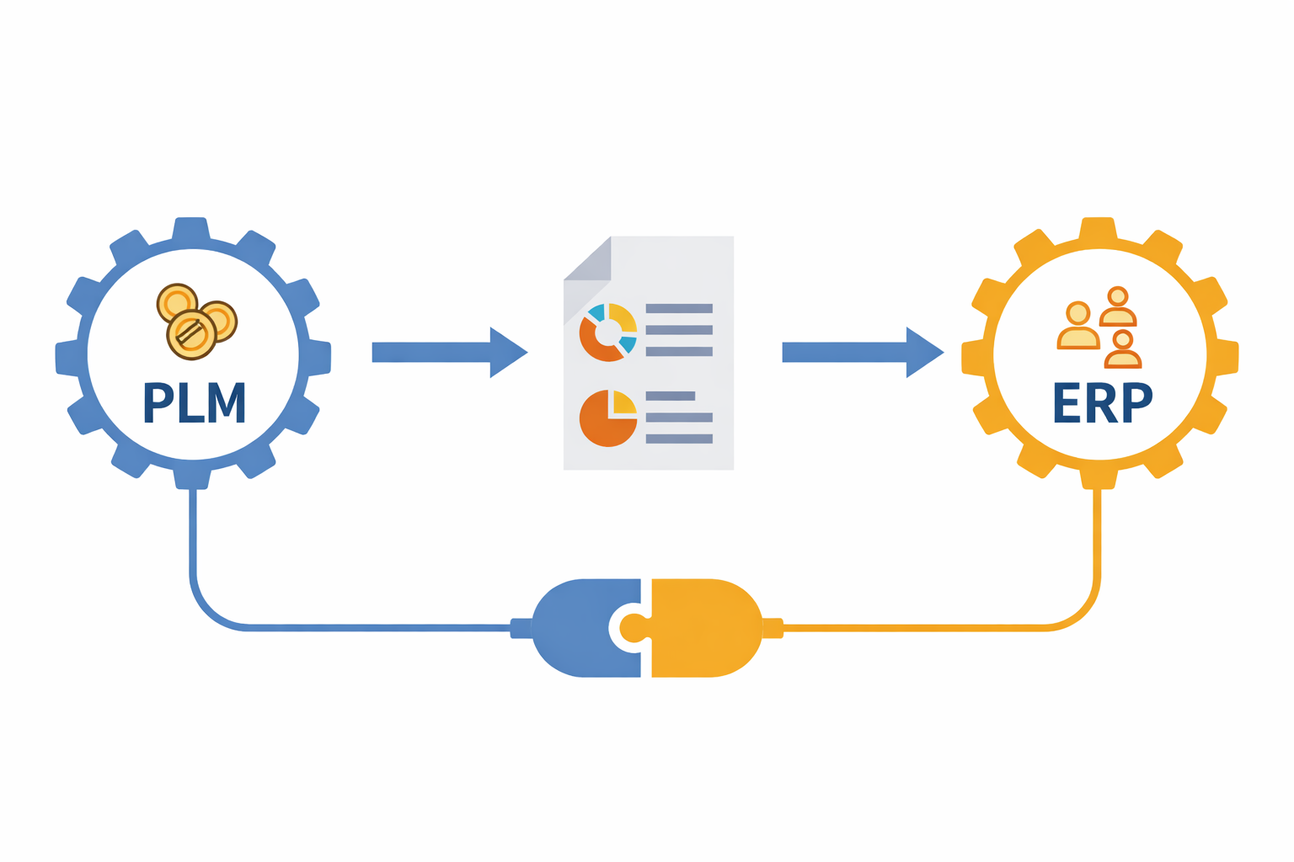
BÁO CÁO KIỂM THỬ SERVICES TÍCH HỢP PLM-ERP
PLM-ERP 整合 SERVICES 測試報告

Slide 2
NỘI DUNG
1
PHẠM VI KIỂM THỬ
2
SƠ ĐỒ TỔNG QUAN PLM-ERP
3
KẾT QUẢ
4
VẤN ĐỀ GẶP PHẢI
5
THỜI GIAN THỰC HIỆN VÀ CHI TIẾT HƯỚNG GIẢI QUYẾT
6
LUỒNG XỬ LÝ ECN QUA SERVICES

Slide 3
內容
1
測試範圍
2
PLM-ERP 連接系統整體架構圖
3
結果
4
遇到的問題
5
執行時間以及解決方向說明
6
ECN 透過 SERVICES 的處理流程

Slide 4
MỤC ĐÍCH THỰC HIỆN
1. Xác nhận luồng ECN sau khi ký duyệt trên PLM được tự động đồng bộ sang ERP, không cần thao tác thủ công.
2. Kiểm chứng tính chính xác và đồng bộ dữ liệu BOM giữa PLM và ERP (cập nhật đúng chương trình/bảng BOM trên ERP).
3. Đảm bảo dữ liệu BOM trên ERP phản ánh đúng nội dung thay đổi BOM trên phiếu ECN của PLM.
4. Đánh giá cơ chế xử lý kỹ thuật: kiểm soát trạng thái ECN và ghi nhận/phân loại lỗi theo từng bước đồng bộ

Slide 5
實施目的
確認 ECN 流程在 PLM 上完成簽核能自動同步至 ERP，不用手動操作
驗證 PLM 與 ERP 之間 BOM 資料的正確性與一致性（確保 ERP 上的BOM 表/程式/已正確更新）。
確保 ERP 上的 BOM 資料能正確反映 PLM 之 ECN 工程變動通知單上的 BOM 變更內容。
評估技術處理機制：控管 ECN 狀態，並於各同步步驟中記錄與分類錯誤。

Slide 6
1. PHẠM VI KIỂM THỬ
Phạm vi kiểm thử hiện tại tập trung vào nghiệp vụ ECN thay đổi BOM, bao gồm:
  Hệ thống PLM: ECN thay đổi BOM sau khi được ký duyệt (Released)
  Hệ thống ERP: Đồng bộ dữ liệu BOM vào chương trình BOMI04 (BOMTA, BOMTB, BOMTC) và chương trình BOMI02 (BOMMC, BOMMD).
Nội dung kiểm thử:
  Đồng bộ dữ liệu BOM từ PLM sang ERP thông qua các bảng trung gian.
  Kiểm tra việc cập nhật dữ liệu vào đúng chương trình và bảng SQL trên ERP.
  Kiểm soát trạng thái và xử lý lỗi trong quá trình truyền dữ liệu.

Slide 7
1. 測試範圍
目前的測試範圍聚焦於 ECN 之 BOM 變更業務，包含：
  PLM 系統: 已完成簽核並處於 Released 狀態之 ECN BOM 變更。
  ERP 系統: 將 BOM 資料同步 BOMI04 (BOMTA, BOMTB, BOMTC) 以及 BOMI02 (BOMMC, BOMMD) 程式
測試內容:
  通過各中介表將 PLM 上的 BOM 資料同步至 ERP
  檢查資料是否正確更新至 ERP 中對應的程式與 SQL 表。
  管控資料拋轉過程的狀態並處理故障

Slide 8




2. SƠ ĐỒ TỔNG QUAN KẾT NỐI PLM-ERP
Middleware Database
Tiêu đề phiếu ECN
Lấy dữ liệu thay đổi hoặc thêm mới NVL trên BOM
Services
Truyền dữ liệu ERP
Lấy dữ liệu bảng INVMB, BOMMC, BOMMD bên ERP để hoàn thiện các bảng INVTL, INVTM, BOMTA, BOMTB,BOMTC của bản trung gian
Server: 192.168.20.7

Slide 9
2. PLM-ERP 連接系統整體架構圖
Middleware Database
ECN 表單的標題
擷取 BOM 中變更或新增之原物料資料。
Services
拋轉至 ERP
擷取 ERP 上之 INVMB, BOMMC、BOMMD 表資料，以完成中介表之 INVTL, INVTM, BOMTA、BOMTB、BOMTC
Server: 192.168.20.7

Slide 10
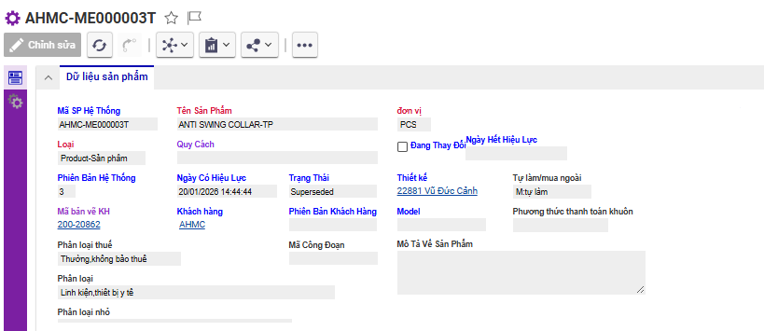
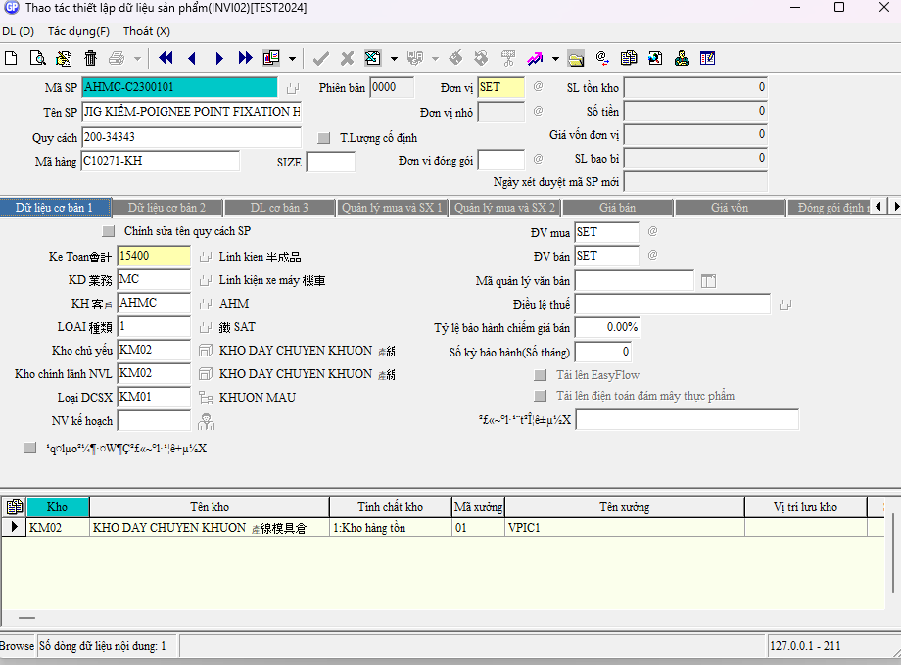
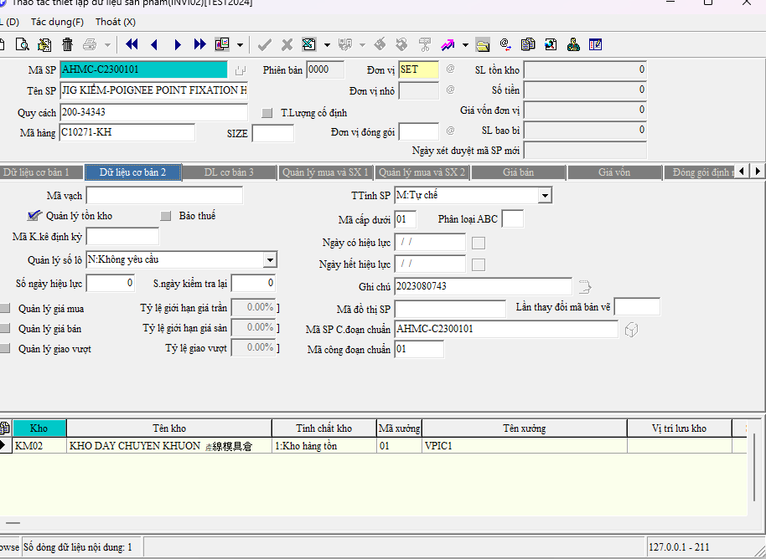



3. KẾT QUẢ -1
A. Kết quả thay đổi INV
 | Dữ liệu trước khi ECN Released
PLM
ERP

Slide 11
3. 結果 -1
A. INV 變更的結果
 | ECN Released 之前的資料
PLM
ERP

Slide 12
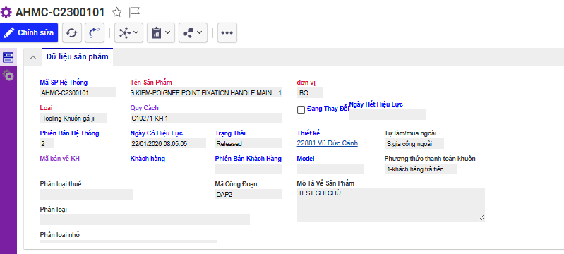
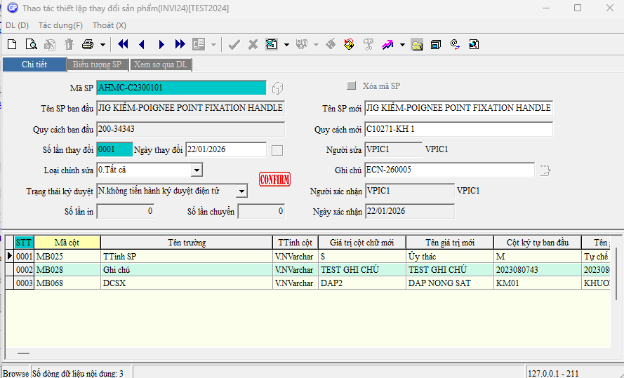
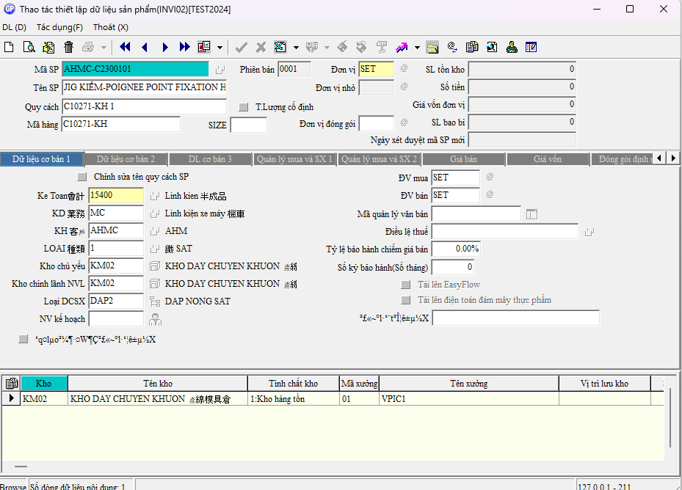
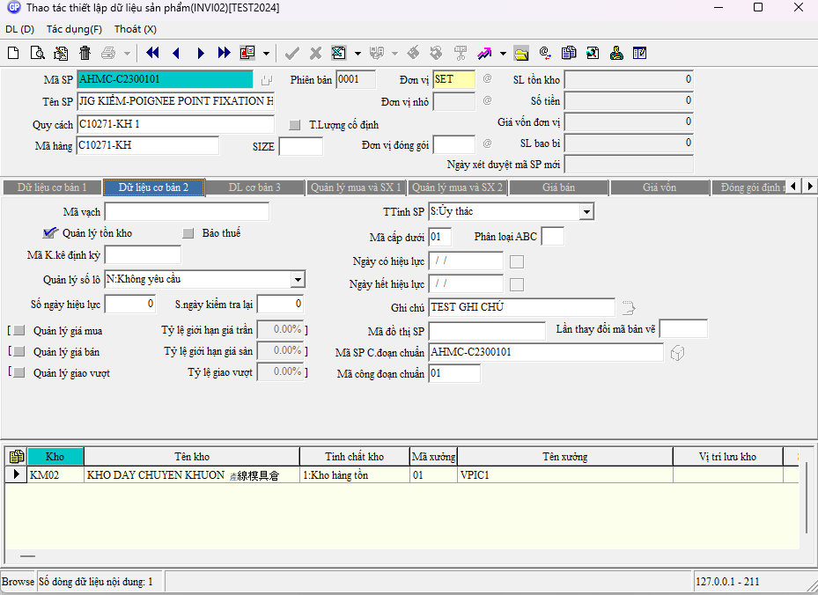
3. KẾT QUẢ -2
A. Kết quả thay đổi INV
 | Dữ liệu sau khi ECN Released
PLM
ERP | INVI24 | INV02

Slide 13
3. 結果 -2
A. INV 變更的結果
 | ECN Released 後的資料
PLM
ERP | INVI24 | INV02

Slide 14
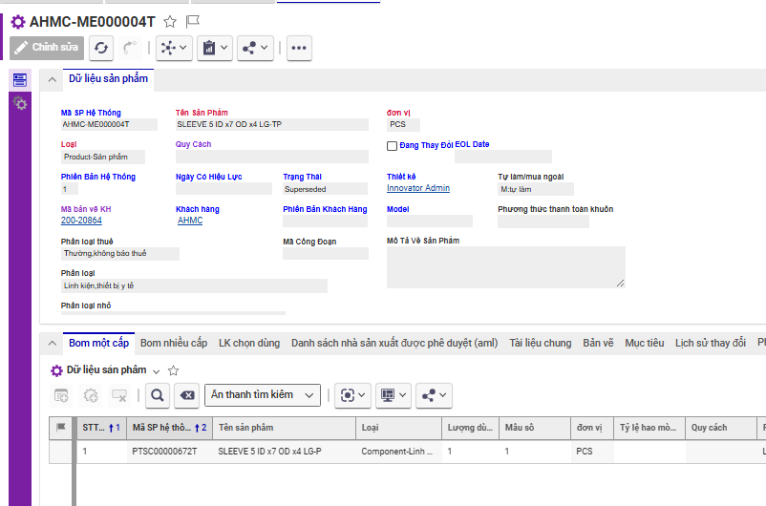
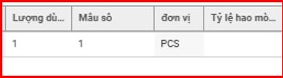
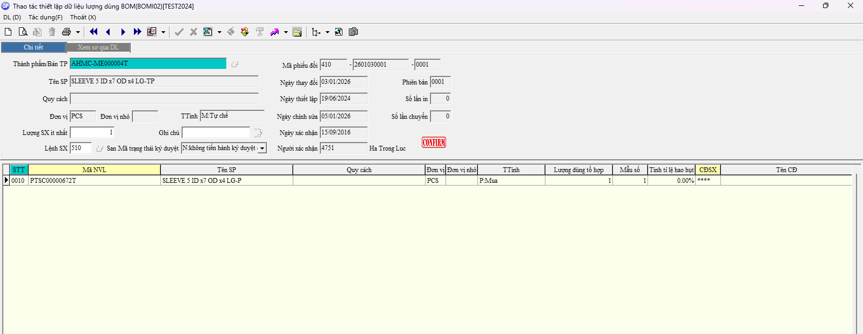

3. KẾT QUẢ -3
B. Kết quả thay đổi BOM
 | Dữ liệu trước khi ECN Released
PLM
ERP

Slide 15
3. 結果 -3
B. BOM 變更的結果
 | ECN Released 之前的資料
PLM
ERP

Slide 16
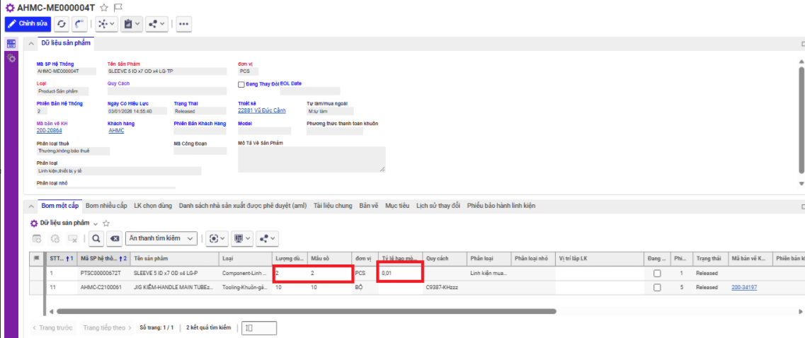

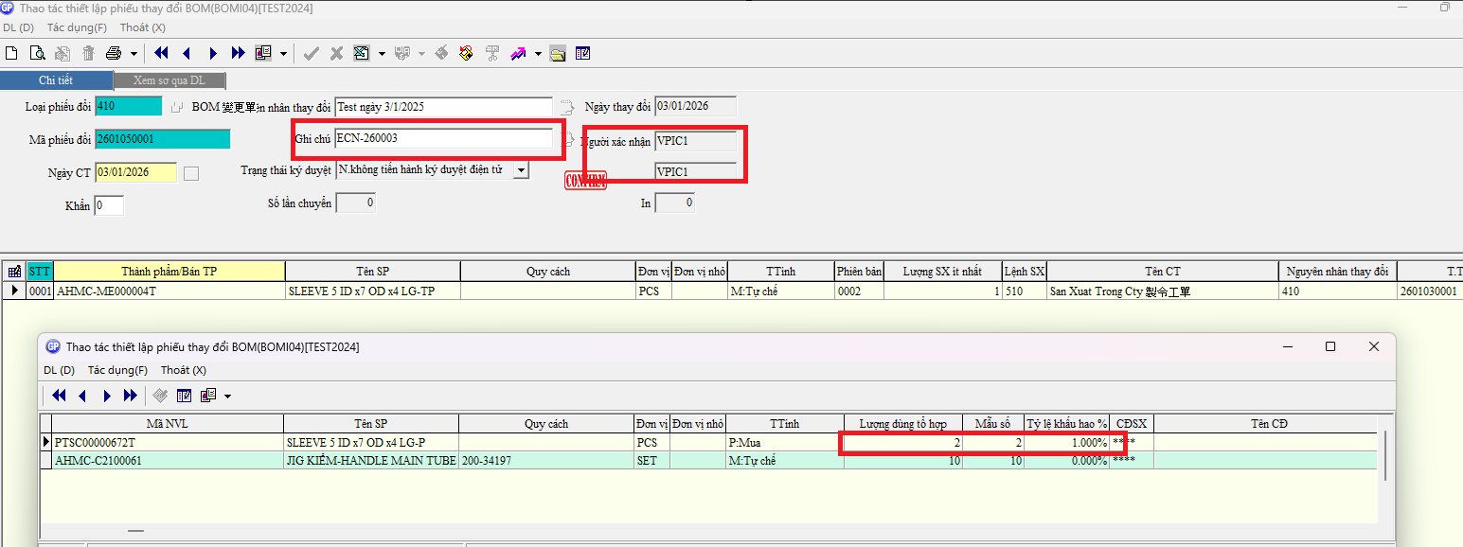
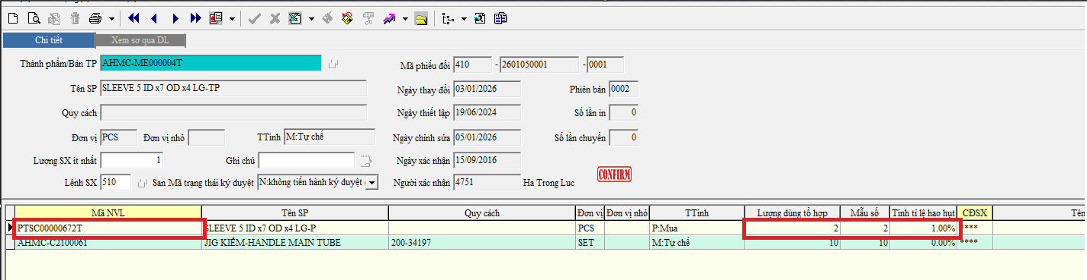
3. KẾT QUẢ -4
B. Kết quả thay đổi BOM
 | Dữ liệu sau khi ECN Released
PLM
ERP | BOMI04 | BOMI02

Slide 17
3. 結果 -4
B. BOM 變更的結果
 | ECN Released 後的資料
PLM
ERP | BOMI04 | BOMI02

Slide 18
3. KẾT QUẢ -5
C. Đánh giá chung
STT | Nội dung kiểm thử | Kết quả | Ghi chú
1 | Truyền ECN từ PLM sang DB trung gian | ✔​ Đạt | ECN sau khi ký duyệt được ghi nhận đầy đủ
2 | Xử lý ECN qua Services | ✔​ Đạt | Xử lý tuần tự, có kiểm soát trạng thái
3 | Đồng bộ INV sang ERP – INVI24 (INVTL, INVTM) | ✔​ Đạt | Dữ liệu được tạo và cập nhật đúng
4 | Đồng bộ dữ liệu nền ERP – INVI02 (INVMB) | ✔​ Đạt | Lấy dữ liệu phục vụ kế thừa INV
5 | Đồng bộ BOM sang ERP – BOMI04 (BOMTA, BOMTB, BOMTC) | ✔​ Đạt | Dữ liệu được tạo và cập nhật đúng
6 | Đồng bộ dữ liệu nền ERP – BOMI02 (BOMMC, BOMMD) | ✔​ Đạt | Lấy dữ liệu phục vụ kế thừa BOM
Quy trình tích hợp ECN thay đổi BOM hoạt động đúng theo thiết kế.
Dữ liệu INV/BOM được đồng bộ chính xác từ PLM sang ERP thông qua Services.

Slide 19
3. 結果 -5
C. 評估
序號 | 測試內容 | 結果 | 備註
1 | 將 PLM 上 ECN 拋轉至中介資料庫 | ✔​ 完成 | 完整記錄 ECN 完成簽核後的資料
2 | 透過 Services 處理 ECN | ✔​ 完成 | 流程採用循序處理，並具備狀態控管機制
3 | 將 INV 同步至 ERP – INVI24 (INVTL, INVTM) | ✔​ 完成 | 正確的建立及更新資料
4 | 同步ERP 基礎資料－INVI02（INVMB） | ✔​ 完成 | 取得資料以支援 INV 繼承處理
5 | 將 BOM 同步至 ERP – BOMI04 (BOMTA, BOMTB, BOMTC) | ✔​ 完成 | 正確的建立及更新資料
6 | 同步ERP 基礎資料－BOMI02（BOMMC、BOMMD） | ✔​ 完成 | 取得資料以支援 BOM 繼承處理
ECN 變更 BOM 之整合流程依設計正常運作。
INV/BOM 資料可透過 Services 正確地由 PLM 同步至 ERP。

Slide 20
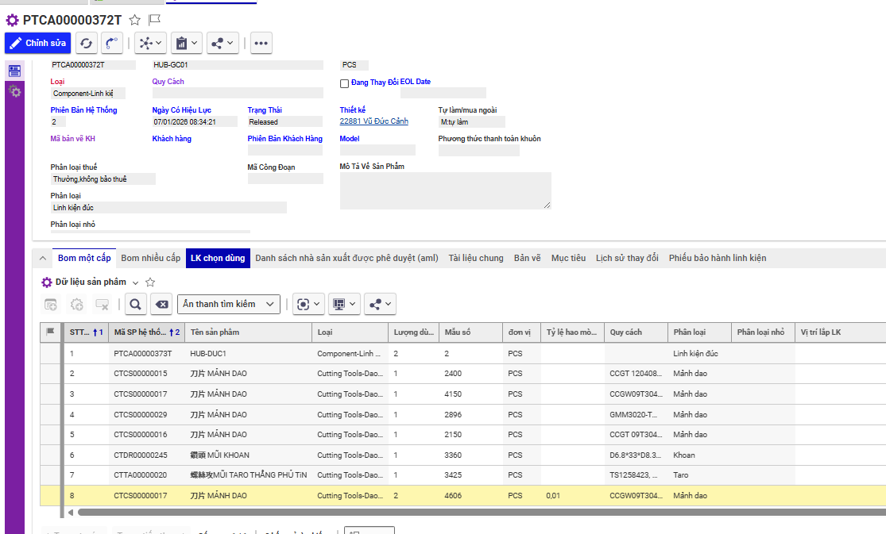
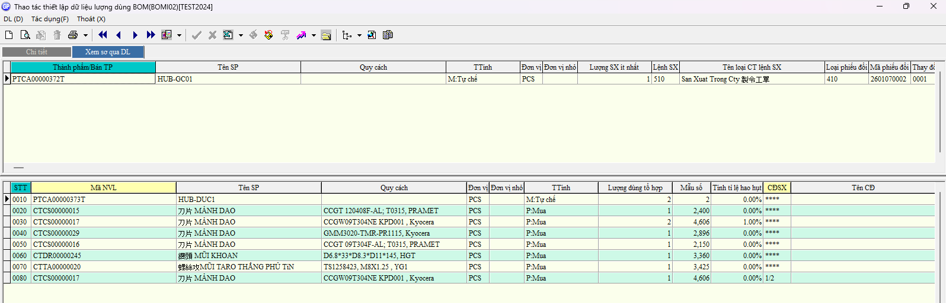
4. VẤN ĐỀ GẶP PHẢI -1
Vấn đề: STT NVL trên PLM và ERP không đồng nhất do một mã sản phẩm có thể tồn tại nhiều STT trên PLM => Hiện tại đang dùng Mã NVL để làm khóa.
Nguyên nhân: STT chỉ mang tính thứ tự, không phải khóa chính; sử dụng mã sản phẩm làm khóa phụ dẫn đến nhầm STT.
Ảnh hưởng: STT trên ERP không khớp vị trí thay đổi trên PLM, gây khó đối chiếu BOM (ví dụ: CTCS00000017 lấy STT 0030 thay vì 0080).
VD: Phiếu ECN: ECN-260012
Giá trị được cập nhật ở dây vì trùng mã NVL
Hướng giải quyết:
Đồng nhất dữ liệu bên PLM với ERP (và STT bên PLM làm khóa chính không cho phép nhập trùng). (Tham khảo cố vấn PLM để xử lý)
KaiFa: có thể gộp chung các sản phẩm có chung mã sản phẩm thành 1.

Slide 21
4. 遇到問題 -1
問題: PLM 與 ERP 之間之原物料序號不一致，原因在於同一物料編碼於 PLM 中可能存在多筆不同序號 => 目前系統以「物料編碼」作為主键。
原因: 序號僅具備排序用途，並非主鍵；以物料編碼作為輔助鍵進行對應，容易造成 序號 對應錯誤。
影像: ERP 中之 序號與 PLM 中變更位置不一致，導致 BOM 對照困難（例如：物料編碼 CTCS00000017 取得序號為 0030，而非0080）
VD: ECN 單據: ECN-260012
因原物料代碼重複，數值被更新在此處
解決方向:
統一 PLM 以及 ERP的資料並均以「序號」作為主键，禁止重複輸入 （參考 PLM 顧問的做法及建議）
KaiFa：可將具有相同品號之產品合併為一筆資料。

Slide 22
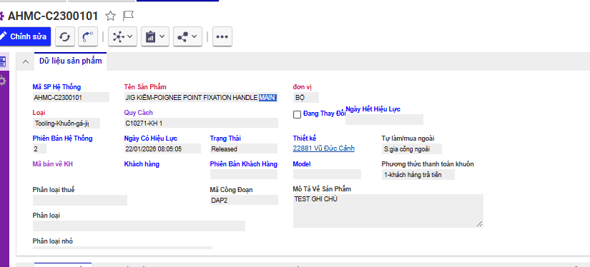
4. VẤN ĐỀ GẶP PHẢI -2
Vấn đề: Ô “Mã Công Đoạn” đang dạng nhập tay => có thể nhập sai tên viết tắt của DCSX
Hướng giải quyết: Ô “Mã Công Đoạn” cần chuyển dang sạng chọn theo danh sách MD001 của bảng CMSMD (ERP)
[MIS tham khảo cố vấn PLM xử lý]

Slide 23
4. 遇到問題 -2
問題：【製程代碼】欄位目前為手動輸入=> 可能導致 生產先別 縮寫名稱輸入錯誤。
解決方案: 「製程代碼」欄位需改為依 ERP 之 CMSMD 資料表 MD001 進行清單選擇。
[MIS 參考 PLM 顧問的做法及建議]

Slide 24

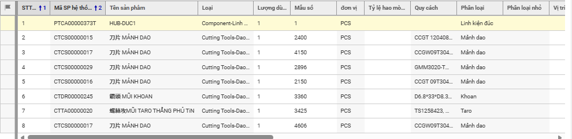
5. THỜI GIAN THỰC HIỆN VÀ CHI TIẾT HƯỚNG GIẢI QUYẾT
Thời gian kiểm thử:
  Bộ phận kiểm thử (cho phiếu ECN):
    Thay đổi BOM: 19/01/2026 đến 30/01/2026
    Thay đổi INV: 26/01/2026 đến 07/02/2026
Chi tiết hướng giải quyết (trùng mã NVL trong 1 BOM)
Phương án 1:
Tham khảo cố vấn PLM để xử lý
Cột STT trên PLM không phép lưu khi STT trùng nhau.
STT chỉ được thay đổi 10, 20, 30,… thay vì có thể thay đổi thành 1, 12,… nhằm mục đích đồng hộ với khóa chính MD002 của bảng BOMMD trên ERP.
Phương án 2:
Kaifa điều chỉnh lại cách nhập BOM
Xóa 1 NVL bị trùng và NVL sẽ được điều chỉnh lại:
Lượng dùng, Mẫu số và Tỷ lệ hao mòn sẽ được Kaifa điều chỉnh.

Slide 25
5. 執行時間及解決方案說明
測試時間:
  測試部門 (ECN 單據):
    BOM 變更: 從 2026/01/19 至 2026/01/30
    INV 變更: 從 2026/01/26 至 2026/02/07
解決方案說明 (同一 BOM 中物料代碼重複)
方案一:
參考 PLM 顧問的做法及建議
PLM 系統中，序號 欄位不允許儲存重複值。
序號 僅允許以 10、20、30……的格式調整，不可設為 1、12……，其目的為與 ERP 系統中 BOMMD 資料表的主鍵 MD002 進行同步。
方案二
Kaifa 調整 BOM 輸入方式
刪除一筆重複的 原物料 後，調整 其餘 原物料。
用量、分母及損耗率將由 KaiFa 進行調整。

Slide 26
6. LUỒNG XỬ LÝ ECN QUA SERVICES -1
Services
No
Kiểm tra kết nối với DB
Kiểm tra có đơn ECN ở trạng thái 0
Kiểm tra phiếu đó có thay đổi INV
Kiểm tra phiếu đó có thay đổi BOM
Bắt đầu
Yes
Yes
No
Yes
Yes
Thực hiện Services – INV
Thực hiện Services - BOM
No
No
Trạng thái của ECN (ECN_Test)
0: Trạng thái mặc định.
1: Truyền sang ERP thành công.
2: Truyền dữ liệu bảng INVTL, INVTM, INVMB vào ERP bị lỗi.
3: Truyền dữ liệu bảng BOMTA vào ERP bị lỗi.
4: Truyền dữ liệu bảng BOMTB, BOMMC vào ERP bị lỗi.
5: Truyền dữ liệu bảng BOMTC, BOMMD vào ERP bị lỗi.
Kết thúc

Slide 27
6. 透過 SERVICES 處理 ECN 的流程 -1
Services
No
檢查與資料庫的連線
檢查是否存在狀態為 0 的 ECN 表單
檢查該表單是否有 INV 變更
檢查該表單是否有 BOM 變更
開始
Yes
Yes
No
Yes
Yes
執行 Services – INV (完善中)
執行 Services - BOM
No
No
ECN 表單的狀態 (ECN_Test)
0: 預設狀態
1: 成功拋轉至
3: 拋轉 BOMTA 表資料至 ERP 時發生錯誤
4: 拋轉 BOMTB、BOMMC 資料表資料至 ERP 發生錯誤
5:拋轉 BOMTC、BOMMD資料表資料至 ERP 發生錯誤
結束

Slide 28
6. LUỒNG XỬ LÝ ECN QUA SERVICES -2
ERP | PLM
MB002(Tên SP) | Tên sản phẩm
MB003(Quy cách) | Quy cách
MB068(Mã CĐ) | Mã công đoạn (chưa chọn được theo danh sách)
MB025(TTinh SP) | Tự làm/mua ngoài (P/M/S/Y/F)
MB028(Ghi chú) | Mô tả về sản phẩm
Service - INV
Bảng 1: Các cột ghi nhận thay đổi
Thông tin được lấy từ PLM và bảng INVMB của ERP để tạo tra các bảng dưới
Tạo Phiếu INVI24 và cập nhật vào INVI02
Kiểm tra có cần thực hiện phiếu INVI24, INVI02
ECN_Test
(lấy các Phiếu có trạng thái là 0)
Yes
INVMB
INVTL_Staging_ERP
INVTL
INVTM_Staging_ERP
INVTM
No
Cập nhật trạng thái của phiếu ECN_Test

Slide 29
6. 透過 SERVICES 處理 ECN 的流程 -2
ERP | PLM
MB002(產品名稱) | 產品名稱
MB003(規格) | 規格
MB068(製程代碼) | 製程代碼 (無法依清單進行選擇)
MB025(產品屬性) | 自製/外購 (P/M/S/Y/F)
MB028(備註) | 產品說明
Service - INV
表 1：變更紀錄欄位
以下各表係由 PLM 與 ERP 之 INVMB 資料表所產生
建立 INVI24 單據並更新至INVI02
檢查是否要執行 INVI24, INVI02 單據
ECN_Test
(擷取狀態為 0 的單據)
Yes
INVMB
INVTL_Staging_ERP
INVTL
INVTM_Staging_ERP
INVTM
No
更新 ECN_Test 單據狀態

Slide 30
6. LUỒNG XỬ LÝ ECN QUA SERVICES -3
Service - BOM
Thông tin được lấy từ PLM và bảng BOMMC và BOMMD của ERP để tạo tra các bảng dưới
Tạo Phiếu BOMI04 và cập nhật vào BOMI02
BOMTA
ECN_Test: cập nhật mã phiếu thay đổi trên ERP
BOMTB
Kiểm tra có cần thực hiện phiếu BOMI04, BOMI02
ECN_Test
(lấy các Phiếu có trạng thái là 0)
Yes
BOMTA_Staging_ERP
BOMMC
BOMTB_Staging_ERP
BOMTC
No
BOMMD
BOMTC_Staging_ERP
Cập nhật trạng thái của phiếu ECN_Test

Slide 31
6. 透過 SERVICES 處理 ECN 的流程 -3
Service - BOM
依據 PLM, 以及 ERP 系統中 BOMMC、BOMMD 的資料，產生下列資料表
建立 BOMI04 單據並更新至 BOMI02
BOMTA
ECN_Test: 更新 ERP 上變更單的單號
BOMTB
檢查是否需要執行 BOMI04、BOMI02 單據
ECN_Test
(擷取狀態為 0 的表單)
Yes
BOMTA_Staging_ERP
BOMMC
BOMTB_Staging_ERP
BOMTC
No
BOMMD
BOMTC_Staging_ERP
更新 ECN_Test 的狀態

Slide 32
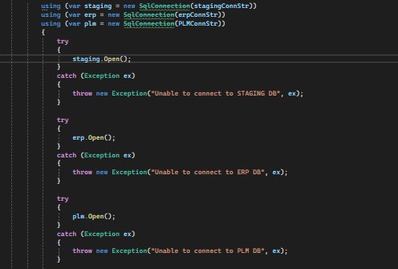


6. LUỒNG XỬ LÝ ECN QUA SERVICES -4
MÔ TẢ LUỒNG XỬ LÝ ECN QUA SERVICES:
Bước 1: Truyền mã phiếu ECN:
Sau khi đơn ECN được Released trên PLM. Được kiểm tra xem đơn đó có thay đổi BOM hay INV
=> Truyền vào bảng ECN_Test các trường ECN, Nếu dữ liệu sản phẩm được thay đổi thì Inv_change = 1, Nếu BOM NVL được thay đổi thì Bom_change = 1 và trạng thái SyncStatus = 0
Bước 2: Kiểm tra kết nối hệ thống
Bước đầu tiên và quan trọng nhất là kết tra kết nối với cở sở dữ liệu của ERP, PLM và DB trung gian của PLM-ERP
Kiểm tra kết nối DB
Đảm bảo đã kết nối đến DB ERP,PLM, DB trung gian đều hoạt động ổn định
Xử lý lỗi kết nối
Nếu bất kỳ kết nối nào không thành công, service sẽ dừng lại để tránh các lỗi kết nối.

Slide 33
6. 透過 SERVICES 處理 ECN 的流程 -4
透過 SERVICES 處理 ECN 的流程說明：
第一步: 拋轉 ECN 單號：
ECN 單於 PLM 系統完成簽核（Released）後，檢查該 ECN 是否涉及 BOM 或 INV 變更。
=> 將各 ECN 欄位拋轉至 ECN_Test 表, 若產品資料變更 Inv_change = 1, 若原物料 BOM 變更 Bom_change = 1 並 SyncStatus 狀態 = 0
第二步：檢查系統連線
首要且關鍵的作業為確認 ERP、PLM 及 PLM–ERP 中介資料庫的連線是否正常。
檢查資料庫連線
確認 ERP、PLM 與中繼資料庫連線穩定。
處理連線故障
若任一連線失敗， service 將停止執行，以避免發生連線錯誤。

Slide 34


6. LUỒNG XỬ LÝ ECN QUA SERVICES -5
Bước 3: Lấy thông tin mã phiếu ECN
  Thông tin mã phiếu từ ECN được truyền vào bảng ECN-Test trong DB PLM_ERP_TEST. Document_Type là loại phiếu thay đổi BOM và Document_Number là mã phiếu thay đổi BOM trên ERP.
Bước 4: Kiểm tra thay đổi BOM/INV
Thực hiện hiện kiểm tra đơn ECN thực hiện thay đổi BOM hay INV
Nếu có thay đổi INV: Chỉ thực hiện thay đổi MB002(Tên SP), MB003(Quy cách), MB068(Mã CĐ), MB025(TTinh SP), MB028(Ghi chú).
Nếu có thay đổi BOM: Chỉ lấy những NVL thay đổi hoặc thêm mới, xóa.
Điền giá trị vào bảng trung gian:
  INVTL_Staging_ERP: Lấy các trường tên sản phẩm, quy cách. (dữ liệu bên PLM thì điền vào ô dữ liệu cũ, dữ liệu ERP thì điền vào ô dữ liệu cũ)
  INVTM_Staging_ERP: Lấy thông tin nếu thay đổi của các trường: Quy cách, Mã công đoạn (chưa chọn được theo danh sách), Tự làm/mua ngoài (P/M/S/Y/F), Mô tả về sản phẩm. (dữ liệu bên PLM thì điền vào ô dữ liệu cũ, dữ liệu ERP thì điền vào ô dữ liệu cũ)
  BOMTA_Staging_ERP: DESCRIPTION (Nguyên nhân) được ghi vào TA005, ITEM_NUMBER (Mã đơn ECB) được ghi vào TA006 được lấy từ PLM và các biến còn lại là mặc định
  BOMTB_Staging_ERP: Lấy giá trị là cột NAME (là các tên SP thay đổi trong phiếu ECN) được lấy từ PLM và và các ô còn lại được lấy từ BOMC của ERP.
  BOMTC_Staging_ERP: Các trường bao gồm STT, Mã SP, ĐV, Mẫu số, Ty lệ hao mòn, Lượng dung của NVL cũ và mới còn các trường thông tin còn lại được lấy từ BOMMD của ERP (VD: CĐSX, NVL thay thế, Ngày có hiệu lực, ngày hết hiệu lực,…) nên dùng dữ liệu của BOMMD để điền thông tin vào 2 bảng đó.
Lưu ý :
  Tỷ lệ hao mòn phải nhập bên PLM dạng 0.01 tương đương với 1% bên ERP
  Được đối chiếu với ERP qua Mã NVL

Slide 35
6. 透過 SERVICES 處理 ECN 的流程 -5
第三步：擷取 ECN 單號資料
  ECN 單據編號資訊會傳入 PLM_ERP_TEST 資料庫中的 ECN_Test 資料表。其中，Document_Type 代表 BOM 變更單類型，Document_Number 則為 ERP 系統中的 BOM 變更單號。
步驟四: 檢查 BOM/INV 變更
檢查 ECN 單據執行 BOM 還是 INV 變更
如涉及 INV 變更，僅限變更以下欄位：MB002（產品名稱）、MB003（規格）、MB068（製程代碼）、MB025（產品性質）、MB028（備註）。
如涉及 BOM 變更：只擷取變更或新增的原物料（不擷取刪除的）
填寫至中介表:
  INVTL_Staging_ERP：擷取產品名稱、規格等欄位。（PLM 端資料填入舊資料欄位，ERP 端資料填入舊資料欄位）
  INVTM_Staging_ERP：擷取異動後之欄位資訊（若），包括：規格、製程代碼（尚未能依清單選擇）、自製／外購（P／M／S／Y／F）、產品說明。（PLM 端資料填入舊資料欄位，ERP 端資料填入舊資料欄位）
  BOMTA_Staging_ERP：DESCRIPTION（變更原因）寫入 TA005；ITEM_NUMBER（ECN 單號）寫入 TA006 （資料來源從 PLM ）；其餘欄位皆採用預設值。
  BOMTB_Staging_ERP: 於 BOMTB_Staging_ERP 資料表中，擷取自 PLM 的 NAME 欄位（ECN 單中發生變更之產品名稱），其餘欄位資料取自 ERP 的 BOMC 表。
  BOMTC_Staging_ERP: 包含欄位如：序號、產品編號、單位、基數、耗損率、舊／新原物料用量等；其餘相關資訊欄位則取自 ERP 的 BOMMD 表（例如：生產工單、替代原物料、生效日期、失效日期等），因此需使用 BOMMD 的資料來填寫該兩張表。
備註:
  耗損率需於 PLM 系統以 0.01 的格式輸入，對應 ERP 系統為 1%。
  並透過原物料代碼（料號）與 ERP 進行對照確認。

Slide 36
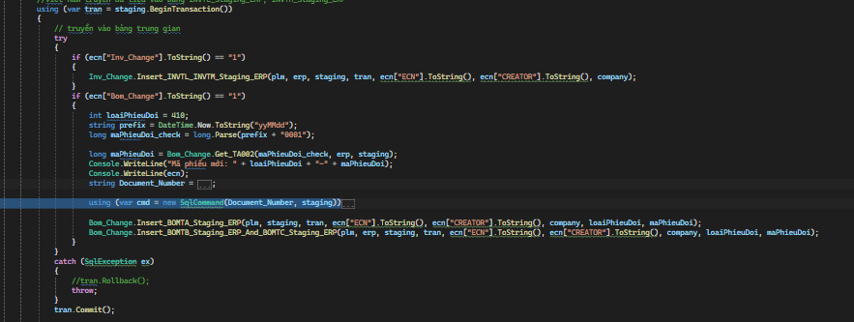
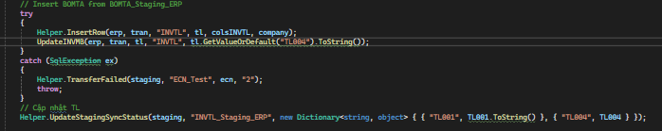
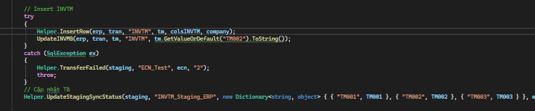
6. LUỒNG XỬ LÝ ECN QUA SERVICES -6
Bước 5:
Được SqlException ném lỗi, khi tạo dữ liệu các bảng INVTL_Staging_ERP, INVTM_Staging_ERP, BOMTA_Staging_ERP, BOMTB_Staging_ERP, BOMTC_Staging_ERP
Bước 6: Sau khi tạo thành xong các bảng
Truyền dữ liệu INVTL_Staging_ERP sang INVTL theo từng dòng và cập nhật vào INVMB (dữ liệu tên sản phẩm, quy cách):
  Thất bại:
    Trạng thái ECN_Test thành 2.
    Trạng thái dòng ỊNVTL_Staging_ERP vẫn 0.
  Thành công thì cập nhật trạng thái của INVTL_Staging_ERP thành 1
Truyền dữ liệu INVTM_Staging_ERP sang INVTM theo từng dòng và cập nhật vào INVMB:
  Thất bại:
    Trạng thái ECN_Test thành 2.
    Trạng thái dòng INVTM_Staging_ERP vẫn 0.
  Thành công thì cập nhật trạng thái của INVTM_Staging_ERP thành 1

Slide 37
6. 透過 SERVICES 處理 ECN 的流程 -6
第五步:
在建立 INVTL_Staging_ERP, INVTM_Staging_ERP, BOMTA_Staging_ERP, BOMTB_Staging_ERP, BOMTC_Staging_ERP表時，若發生錯誤，SqlException 將拋出。
第六步: 完成建立各資料表後
將 INVTL_Staging_ERP 之資料逐筆傳送至 INVTL，並更新 INVMB（產品名稱、規格）資料：
  失敗:
    ECN_Test 狀態為 2.
    ỊNVTL_Staging_ERP 欄位狀態仍為 0.
  若成功，INVTL_Staging_ERP 的狀態更新為 1
將 INVTM_Staging_ERP 之資料逐筆傳送至 INVTM ，並更新至 INVMB：
  失敗:
    ECN_Test 狀態為 2.
    INVTM_Staging_ERP 欄位狀態仍為 0.
  若成功， INVTM_Staging_ERP 欄位的狀態更新為 1

Slide 38
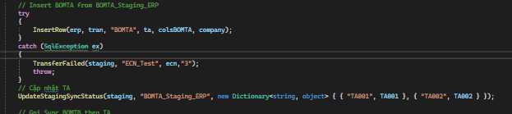
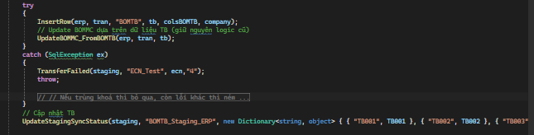
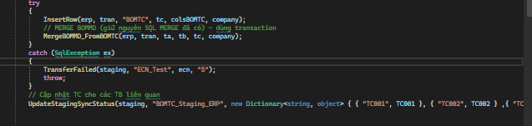
6. LUỒNG XỬ LÝ ECN QUA SERVICES -7
Bước 7: Sau khi tạo thành xong các bảng
Truyền dữ liệu BOMTA_Staging_ERP sang BOMTA của ERP nếu:
  Thất bại:
    Trạng thái ECN_Test thành 3.
    Trạng thái dòng BOMTA_Staging_ERP vẫn 0.
  Thành công cập nhật trạng thái BOMTA_Staging_ERP thành 1
Truyền dữ liệu BOMTB_Staging_ERP sang BOMTB theo từng dòng và cập nhật vào BOMMC:
  Thất bại:
    Trạng thái ECN_Test thành 4.
    Trạng thái dòng BOMTB_Staging_ERP vẫn 0.
  Thành công thì cập nhật trạng thái của BOMTB_Staging_ERP thành 1
Truyền dữ liệu BOMTC_Staging_ERP sang BOMTC theo từng dòng và cập nhật vào BOMMD:
  Thất bại:
    Trạng thái ECN_Test thành 5.
    Trạng thái dòng BOMTB_Staging_ERP vẫn 0.
  Thành công thì cập nhật trạng thái của BOMTC_Staging_ERP thành 1
Sau khi cập nhật thành công toàn bộ thông tin (của 2 bước 6 và 7) của phiếu ECN thì chuyển trạng thái của ECN_Test thành 1

Slide 39
6. 透過 SERVICES 處理 ECN 的流程 -7
第六步: 完成建立各資料表後：
將 BOMTA_Staging_ERP 資料傳送至 ERP 的 BOMTA 表，如果:
  失敗:
    ECN_Test 狀態更新為 3.
    BOMTA_Staging_ERP 狀態仍為 0.
  成功: 將 BOMTA_Staging_ERP 的狀態更新為 1
將 BOMTB_Staging_ERP 資料逐筆傳送至 BOMTB，並同步更新 BOMMC：
  若失敗:
    ECN_Test 狀態為 4.
    BOMTB_Staging_ERP 狀態仍為 0.
  成功： 將 BOMTB_Staging_ERP 的狀態更新為 1
將 BOMTC_Staging_ERP 資料逐筆傳送至 BOMTC，並同步更新 BOMMD：
  若失敗:
    ECN_Test 的狀態為 5.
    BOMTB_Staging_ERP 的狀態仍為 0.
  若成功：將 BOMTC_Staging_ERP 的狀態更新為 1
於完成第 6 與第 7 步驟之所有 ECN 單據資料更新並確認成功後，將 ECN_Test 狀態更新為 1。

Slide 40
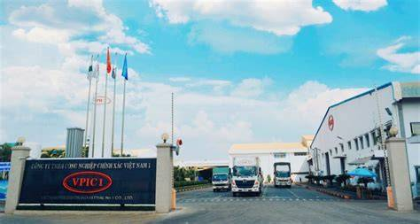
THANK YOU!

